Slide 1
EKOLOGI DAN ILMU LINGKUNGAN
MATERI 7
DEFINISI LINGKUNGAN
DAN
ILMU LINGKUNGAN

Slide 2
LINGKUNGAN
Lingkungan (environment): semua kondisi dan faktor ekternal (baik hidup maupun tidak hidup) yang mempengaruhi semua organisme . Terdapat dua komponen utama lingkungan yaitu:
- Biotik : makhluk (organisme) hidup,
- Abiotik : energi, bahan kimia, dll.
Lingkungan hidup : Ruang yang ditempati suatu makhluk hidup bersama dengan benda hidup dan tak hidup di alam yang ada di Bumi atau bagian dari Bumi, yang berfungsi secara alami tanpa campur tangan manusia yang berlebihan.
Lawan dari lingkungan hidup adalah lingkungan buatan, yang mencakup wilayah dan komponen-komponennya yang banyak dipengaruhi oleh manusia.

Slide 3
Lingkungan binaan atau lingkungan terbangun adalah suatu lingkungan yang ditandai dominasi struktur buatan manusia.
Sistem lingkungan binaan bergantung pada asupan energi, sumberdaya, dan rekayasa manusia untuk dapat bertahan.
Dalam perencanaan kota, istilah ini memberikan kesimpulan bahwa sebagian besa lingkungan yang dipakai manusia adalah lingkungan buatan, dan lingkungan buatan ini harus diatur agar dapat mempertahankan hidup manusia dengan baik.

Slide 4
Ruang lingkup Lingkungan Hidup
Sempit (Mis. Sebuah rumah dengan pekarangannya)
Luas (Mis. Pulau, Biosfer, sistem Tata Surya)

Slide 5
Sifat Lingkungan Hidup
Ditentukan oleh bermacam-macam faktor, yaitu:
Jenis dan jumlah masing-masing jenis unsur lingkungan hidup;
Hubungan atau interaksi antara unsur-unsur dalam lingkungan hidup;
Kelakuan atau kondisi unsur lingkungan hidup;
Faktor non materiil (suhu, cahaya, kebisingan, dll.)

Slide 6
Mutu lingkungan Hidup
Perbincangan tentang lingkungan pada dasarnya adalah perbincangan tentang mutu lingkungan
Pengertian tentang mutu LH sangatlah penting, karena merupakan dasar dan pedoman untuk mencapai pengelolaan lingkungan
Persepsi orang terhadap mutu lingkungan berbeda-beda.
Dengan singkat dapatlah dikatakan mutu lingkungan yang baik membuat orang kerasan hidup dalam lingkungan tersebut.

Slide 7
Masalah Lingkungan
Terus menurunnya kondisi hutan di Indonesia.
Kerusakan Daerah Aliran Sungai (DAS).
Habitat ekosistem pesisir dan laut semakin rusak.
Pertambangan yang merusak lingkungan.
Tingginya ancaman terhadap keanekaragaman hayati.
Pencemaran tanah, air dan udara semakin meningkat.
Kualitas udara, khususnya di kota besar, semakin turun.
Sistem pengelolaan hutan secara berkelanjutan belum optimal dilaksanakan.
Pembagian wewenang dan tanggung jawab pengelolaan hutan belum jelas.
Lemahnya penegakan hukum terhadap pembalakan liar (illegal logging) dan penyelundupan kayu.

Slide 8
Masalah Lingkungan (lanjut)
Potensi kelautan belum didayagunakan secara optimal.
Pencurian ikan dan pola penangkapan ikan yang merusak.
Pengelolaan pulau-pulau kecil belum optimal.
Sistem mitigasi bencana alam belum dikembangkan.
Ketidakpastian hukum di bidang pertambangan.
Belum dilaksanakannya pengelolaan limbah secara terpadu dan sistematis.
Adaptasi kebijakan terhadap perubahan iklim dan pemanasan global belum dilaksanakan.
Belum harmonisnya peraturan perundangan lingkungan hidup.
Masih rendahnya kesadaran masyarakat dalam pemeliharaan lingkungan.

Slide 9
Penyebabnya antara lain….
Pertumbuhan penduduk
Pembangunan yang tidak berwawasan lingkungan
Bencana akibat kecerobohan
Penipisan lapisan ozon
Radiasi medan elektromagnetik
Radiasi dari industri non-nuklir
Kontaminasi radioaktif
Pencemaran air, udara, dan tanah
Pencemaran residu pestisida
Pencemaran Limbah bahan berbahaya dan beracun (B3)
Dlsb

Slide 10
ILMU LINGKUNGAN
“Ilmu lingkungan adalah ilmu inter-disipliner untuk mengukur dan menilai perubahan dan dampak kegiatan manusia terhadap ekosistem; sedemikian rupa sehingga manusia dapat mengelola ekosistem tersebut demi kelulushidupan (survival)-nya sendiri” (Johnson 1977).
Prinsip dasar ilmu lingkungan: manusia pada hakekatnya adalah bagian dari lingkungan alam (ekosistem) dimana ia hidup.
Ilmu lingkungan sebenarnya ialah “ekologi” yang menerapkan berbagai asas dan konsepnya untuk mengkaji masalah-masalah yang lebih luas, yang menyangkut hubungan manusia dengan lingkungannya.

Slide 11
Paham tentang Hubungan Manusia dan Lingkungan
Kosmogini = manusia harus menyesuaikan diri dengan alam karena alam sendiri yang mengetahui paling baik
Determinisme = perkembangan manusia sangat ditentukan oleh alam lingkungannya. Tokoh : Charles Darwin
Posibilisme = alam bukan faktor yang menetukan melainkan faktor pengontrol, peluang atau kemungkinan terjadinya kegiatan dan kebudayaan manusia. Tokoh : EC Semple dan Paul Vidal de la Blache

Slide 12
Optimisme Teknologi = manusia adalah faktor dominan terhadap lingkungan
Ketuhanan = manusia dan alam semesta diciptakan oleh Tuhan, manusia bukan penguasa alam, tapi hanya sekedar pembawa amanat di muka bumi

Slide 13
Manfaat dan Resiko Lingkungan
Faktor lingkungan sebagian membantu dan sebagian merintangi untuk mendapatkan kebutuhan dasar manusia
Faktor yang membantu : manfaat lingkungan
Faktor yang merintangi : resiko lingkungan
Manfaat dan resiko lingkungan berupa faktor hayati dan fisik kima serta dapat bersifat alamiah atau buatan manusia

Slide 14
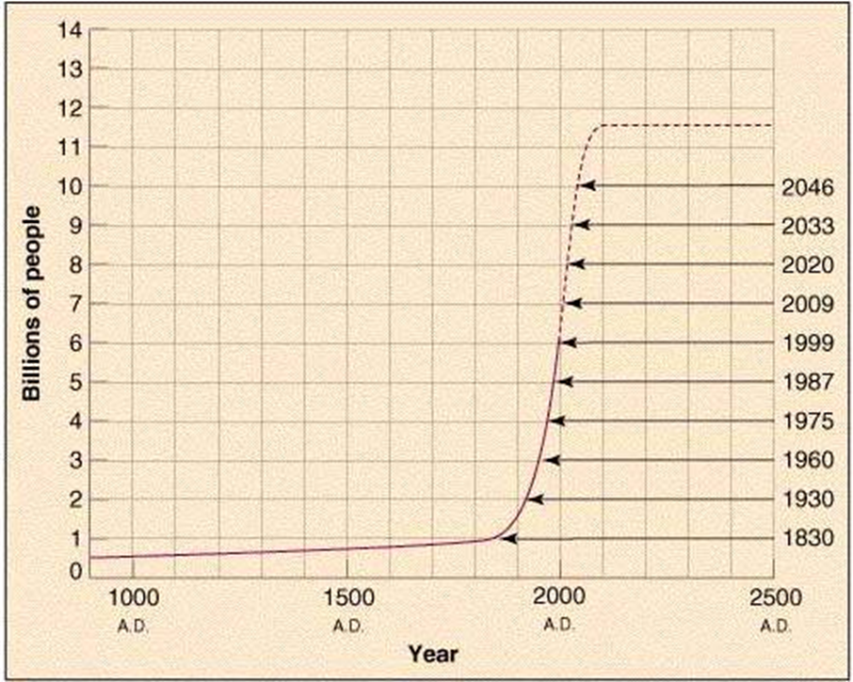
POPULASI PENDUDUK DUNIA
Pertumbuhan Penduduk Dunia mengikuti kurva pertumbuhan eksponensial (geometrik, huruf J)

Slide 15
Peningkatan Populasi
Kelahiran :
253 bayi per menit eq. 365.000 bayi per hari
Kematian :
100 org. per menit eq. 144.000 org. per hari
Peningkatan populasi = Kelahiran – Kematian
= 221.000 org. per hari.
= 81 juta org. per tahun

Slide 16
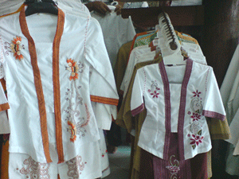
Manusia
Baru
Pangan
Sandang
Papan

Slide 17
SUMBERDAYA ALAM
Sumberdaya Alam :
Semua bahan atau energi yang diperoleh dari lingkungan untuk keperluan manusia.
Tergantung :
Teknologi
Ekonomi
Budaya
Pengaruh terhadap lingkungan untuk mendapatkan dan menggunakan sumberdaya tsb.

Slide 18
ETIKA LINGKUNGAN
Krisis lingkungan hidup yang dihadapi manusia modern merupakan akibat langsung dari pengelolaan lingkungan hidup yang “nir-etik”. Artinya, manusia melakukan pengelolaan sumber-sumber alam hampir tanpa peduli pada peran etika. Dengan demikian dapat dikatakan bahwa krisis ekologis yang dihadapi umat manusia berakar dalam krisis etika atau krisis moral.
Umat manusia kurang peduli pada norma-norma kehidupan atau mengganti norma-norma yang seharusnya dengan norma-norma ciptaan dan kepentingannya sendiri. Manusia modern menghadapi alam hampir tanpa menggunakan ‘hati nurani.
Alam begitu saja dieksploitasi dan dicemari tanpa merasa bersalah.

Slide 19
Pada tataran pengelolaan lingkungan di sekeliling kita, konsep dari agama, dalam hal ini Islam, berusaha mendekatkan diri terhadap konsep-konsep ilmu alam dan petunjuk agama adalah sama-sama memiliki sifat universal.
Usaha ini ditujukan kepada pemberian nilai terhadap pengelolaan lingkungan agar tidak terjebak kepada tujuan sesaat yang terkadang bergeser dari kepentingan keseluruhan populasi ke arah individu atau komunitas tertentu bahkan sebuah kelompok kecil dalam berbagai aspek kehidupan manusia.
Pengelolaan lingkungan dimaksud untuk lestarinya daya dukung lingkungan terhadap kita dan generasi mendatang, populer dengan istilah pembangunan berkelanjutan (sustainable development).

Slide 20
Analisis Mengenai Dampak Lingkungan
Analisis Mengenai Dampak Lingkungan (AMDAL) adalah kajian mengenai dampak besar dan penting suatu usaha dan/atau kegiatan yang direncanakan pada lingkungan hidup yang diperlukan bagi proses pengambilan keputusan tentang penyelenggaraan usaha dan/atau kegiatan di Indonesia.
AMDAL ini dibuat saat perencanaan suatu proyek yang diperkirakan akan memberikan pengaruh terhadap lingkungan hidup di sekitarnya.
“Lingkungan hidup” yang dimaksudkan di sini adalah aspek Abiotik, Biotik, dan Kultural.
Dasar hukum AMDAL adalah Peraturan Pemerintah No. 27 Tahun 1999 tentang "Analisis Mengenai Dampak Lingkungan Hidup".

Slide 21
KERUSAKAN LINGKUNGAN
Kerusakan lingkungan adalah deteriorasi lingkungan dengan hilangnya sumber daya air, udara, dan tanah; kerusakan ekosistem dan punahnya fauna liar. Kerusakan lingkungan adalah salah satu dari sepuluh ancaman yang secara resmi diperingatkan oleh High Level Threat Panel dari PBB.
The World Resources Institute (WRI), UNEP (United Nations Environment Programme), UNDP (United Nations Development Programme), dan Bank Dunia telah melaporkan tentang pentingnya lingkungan dan kaitannya dengan kesehatan manusia, pada tanggal 1 Mei 1998.

Slide 22
Kerusakan lngkungan terdiri dari berbagai tipe. Ketika alam rusak dihancurkan dan sumber daya menghilang, maka lingkungan sedang mengalami kerusakan. Environmental Change and Human Health, bagian khusus dari laporan World Resources 1998-99 menjelaskan bahwa penyakit yang dapat dicegah dan kematian dini masih terdapat pada jumlah yang sangat tinggi. Jika perubahan besar dilakukan demi kesehatan manusia, jutaan warga dunia akan hidup lebih lama.
Di negara termiskin, satu dari lima anak tidak bisa bertahan hidup hingga usia lima tahun, terutama disebabkan oleh penyakit yang hadir karena keadaan lingkungan yang tidak baik. Sebelas juta anak-anak meninggal setiap tahunnya, terutama disebabkan oleh malaria, diare, dan penyakit pernapasan akut, penyakit yang sesungguhnya sangat mungkin untuk dicegah.

Slide 23
Pengertian dan Definisi Dampak
Dampak secara sederhana bisa diartikan sebagai pengaruh atau akibat. Dalam setiap keputusan yang diambil oleh seorang atasan biasanya mempunyai dampak tersendiri, baik itu dampak positif maupun dampak negatif. Dampak juga bisa merupakan proses lanjutan dari sebuah pelaksanaan pengawasan internal. Seorang pemimpin yang handal sudah selayaknya bisa memprediksi jenis dampak yang akan terjadi atas sebuah keputusan yang akan diambil.
KAMUS BESAR BAHASA INDONESIA
Dampak adalah pengaruh kuat yang mendatangkan akibat, baik negatif maupun positif

Slide 24
DAMPAK PENTING Lampiran Keputusan Kepala Badan Pengendalian Dampak Lingkungan No. 56 Tahun 1994 Tanggal 18 Maret 1994
Dampak penting adalah perubahan lingkungan yang sangat mendasar yang diakibatkan oleh suatu usaha atau kegiatan; Pasal 16 UU Nomor 4 Tahun 1982, menyatakan bahwa setiap rencana kegiatan yang diperkirakan akan mempunyai dampak penting terhadap lingkungan wajib dilengkapi dengan AMDAL.

Slide 25
Dampak penting suatu usaha atau kegiatan menurut Penjelasan Pasal 16 UU Nomor 4 Tahun 1982, dan Pasal 2 dan Pasal 3 PP Nomor 51 Tahun 1993 ditentukan oleh faktor-faktor berikut:
Jumlah manusia yang akan terkena dampak,
Luas wilayah persebaran dampak,
Lamanya dampak berlangsung,
Intensitas dampak,
Banyaknya komponen lingkungan lainnya yang akan terkena dampak,
Sifat kumulatif dampak,
Berbalik atau tidak berbaliknya dampak.

Slide 26
Penilaian pentingnya dampak terhadap lingkungan atas dasar kemungkinan timbulnya dampak positif atau dampak negatif tak boleh dipandang sebagai faktor yang masingmasing berdiri sendiri, melainkan harus diperhitungkan bobotnya guna dipertimbangkan hubungan timbal baliknya untuk mengambil keputusan.

Slide 27
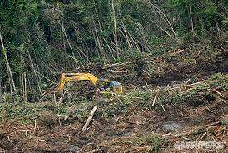
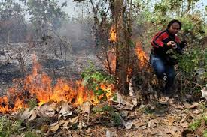
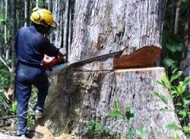
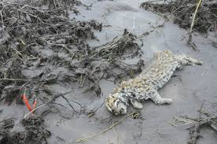
Kondisi Hutan di Indonesia

Slide 28
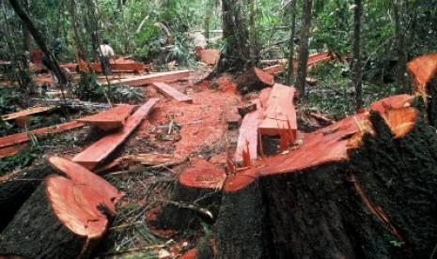
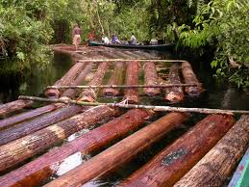
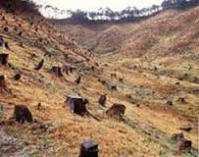
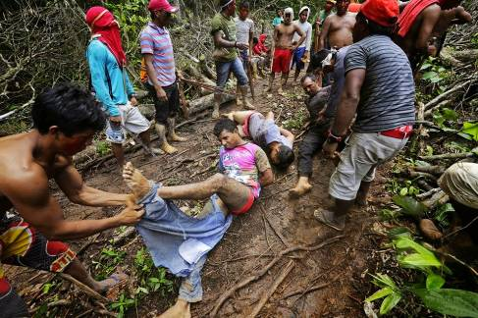
Pembalakan Liar

Slide 29
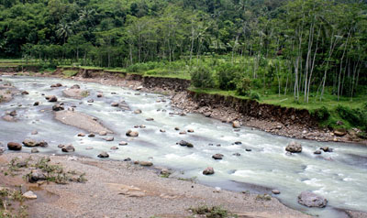
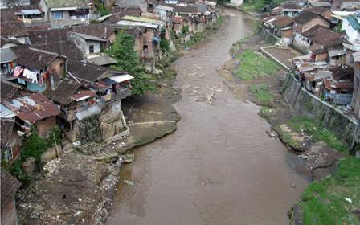
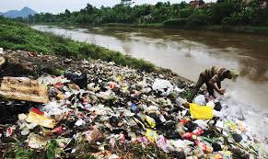
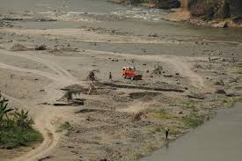
Kerusakan DAS

Slide 30
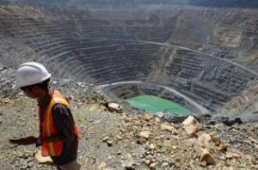
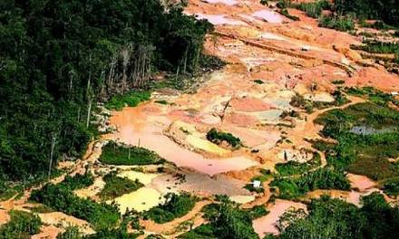
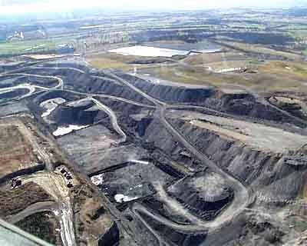
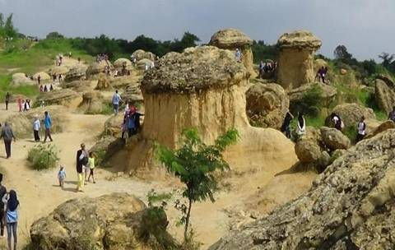
Pertambangan Merusak Lingkungan

Slide 31
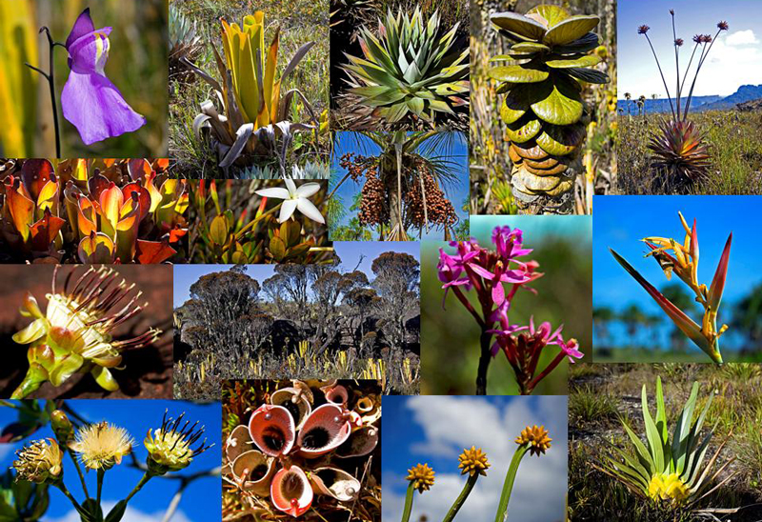
Keanekaragaman Hayati

Slide 32
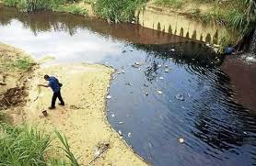
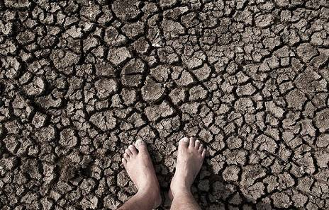
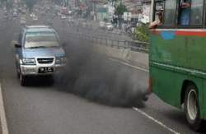
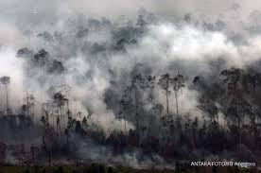
Pencemaran Tanah, Air, dan Udara

Slide 33
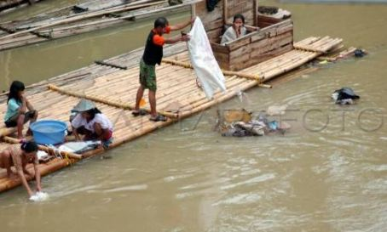
Kesadaran Lingkungan Masyarakat Rendah

Slide 34
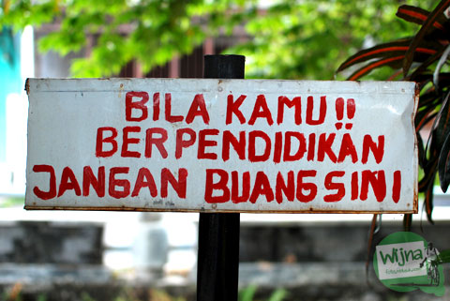
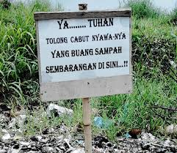
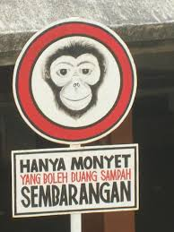
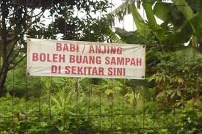
Bentuk Protes

Slide 35
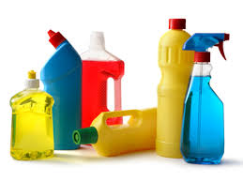
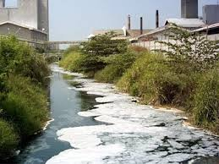
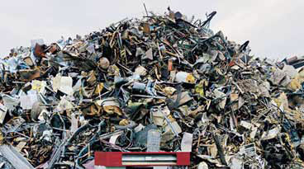
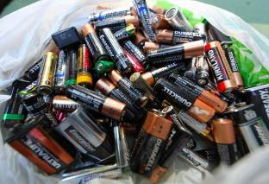
Limbah B3
a. Pengharum ruangan
b. Pemutih pakaian
c. Diterjen Pakaian
d. Pembersih kamar mandi
e. Pembesih kaca/jendela
f. Pembersih lantai
g. Pengkilat kayu
h. Pembersih oven
i. Pembasmi serangga
j. Lem perekat
k. Hair spray
l. Batu baterai
m. Elektronik

Slide 36
SEKIAN DAN TERIMAKASIH

